Slide 1
Presentazione Project-Work 2° anno DevOps_22899
Biennio ITS 2024-2026 CORSO : CLOUD- DEVOPS ITS – Adriano Olivetti Sede : ENGIM Cesena
Titolo: Galleria Tipologie
Studente: Giovanni Biancoli

Slide 2
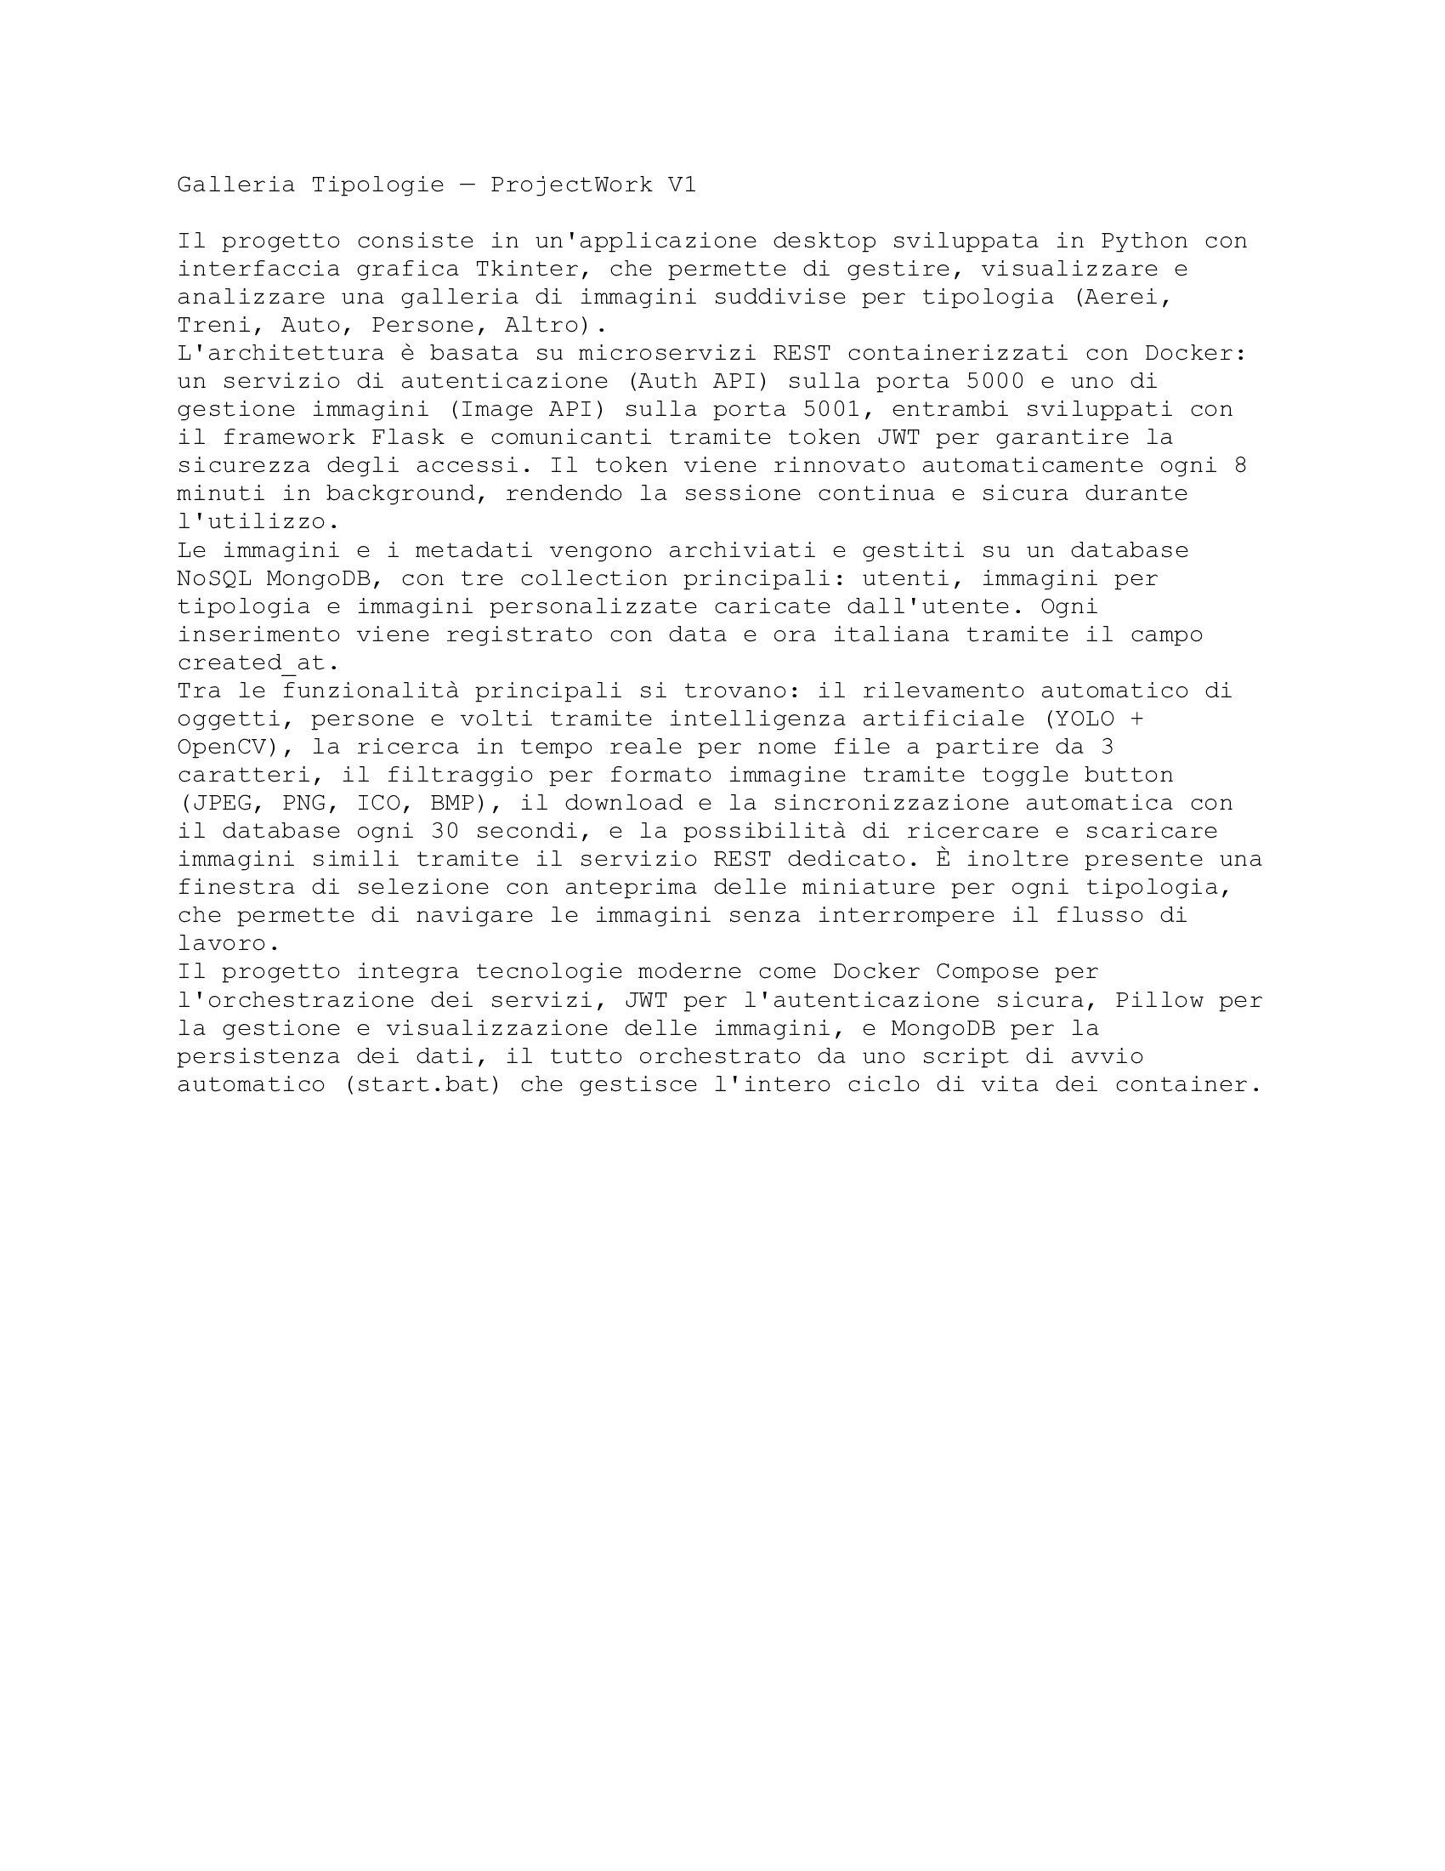
Descrizione del progetto:

Slide 3
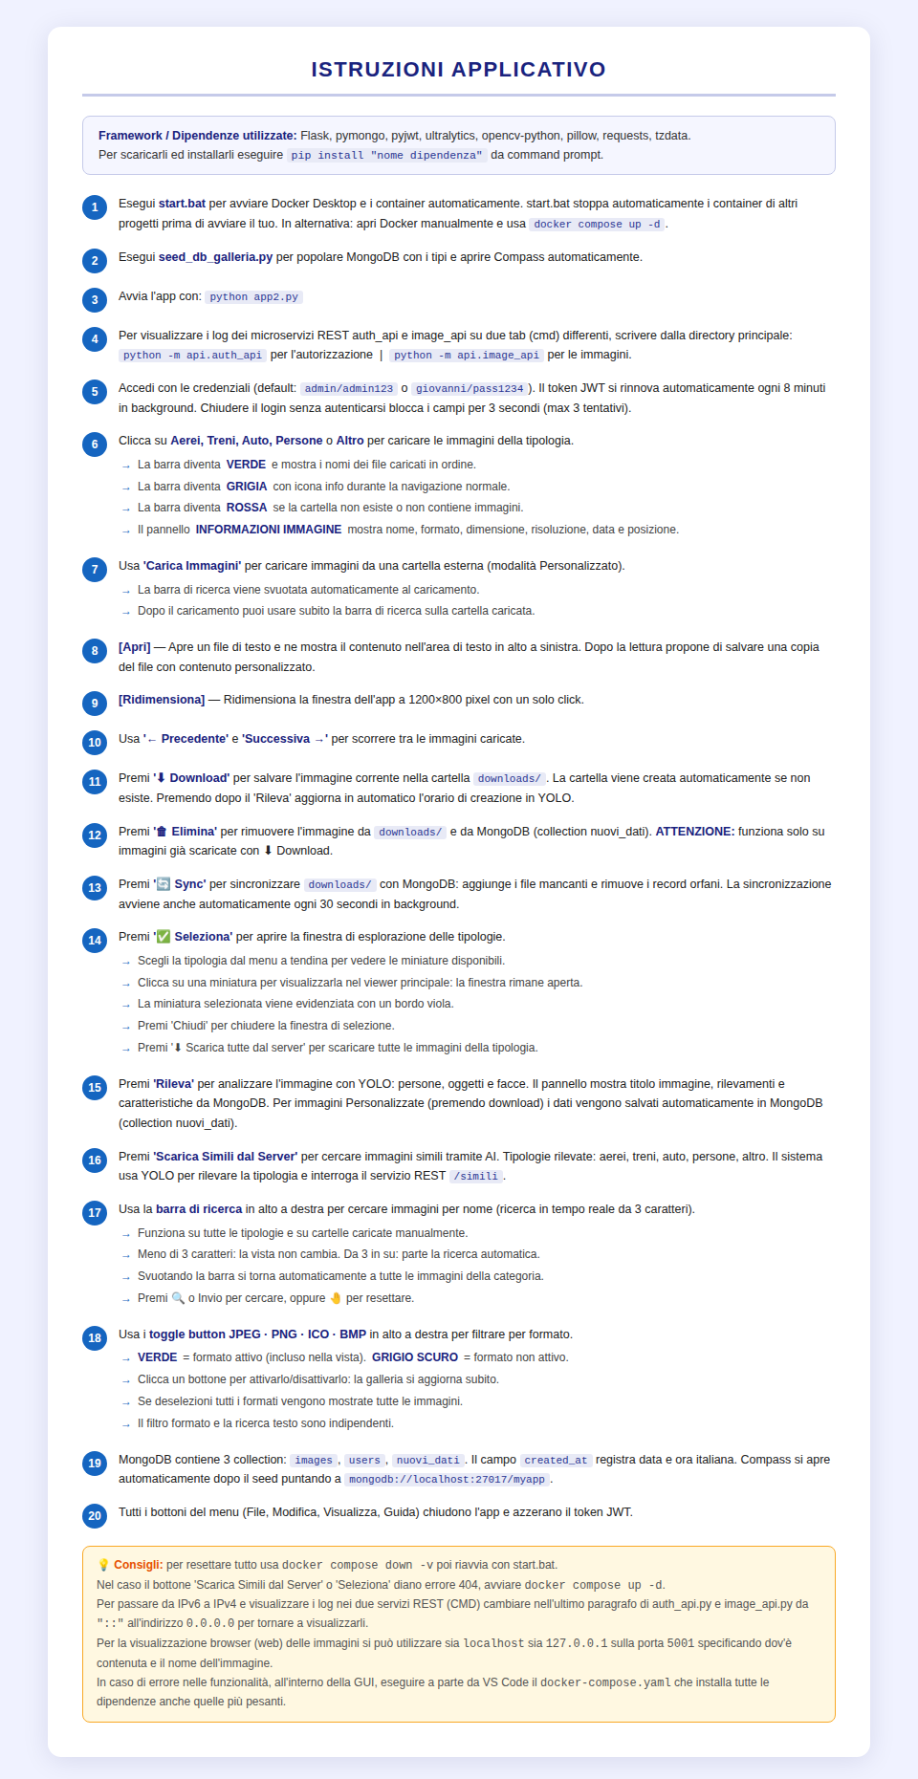

Slide 4
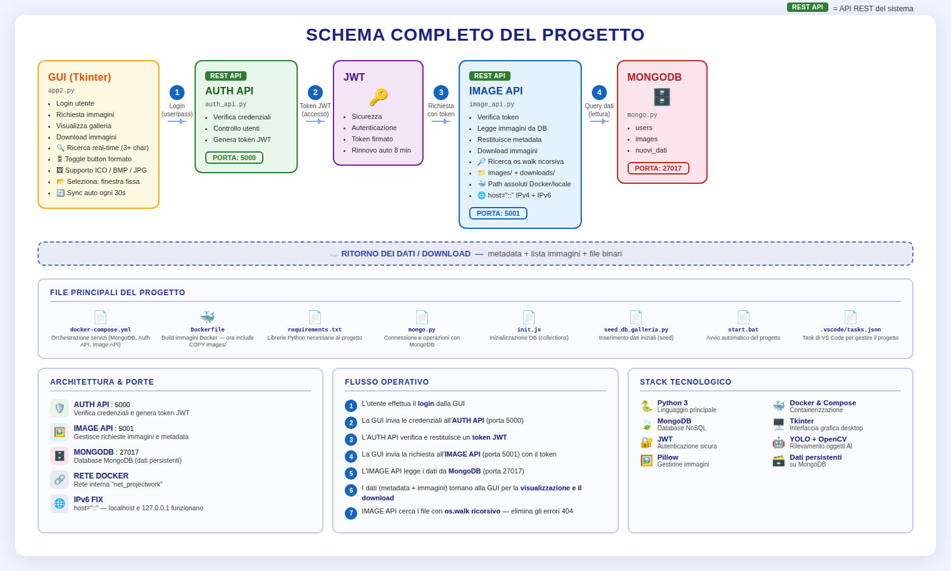

Slide 5
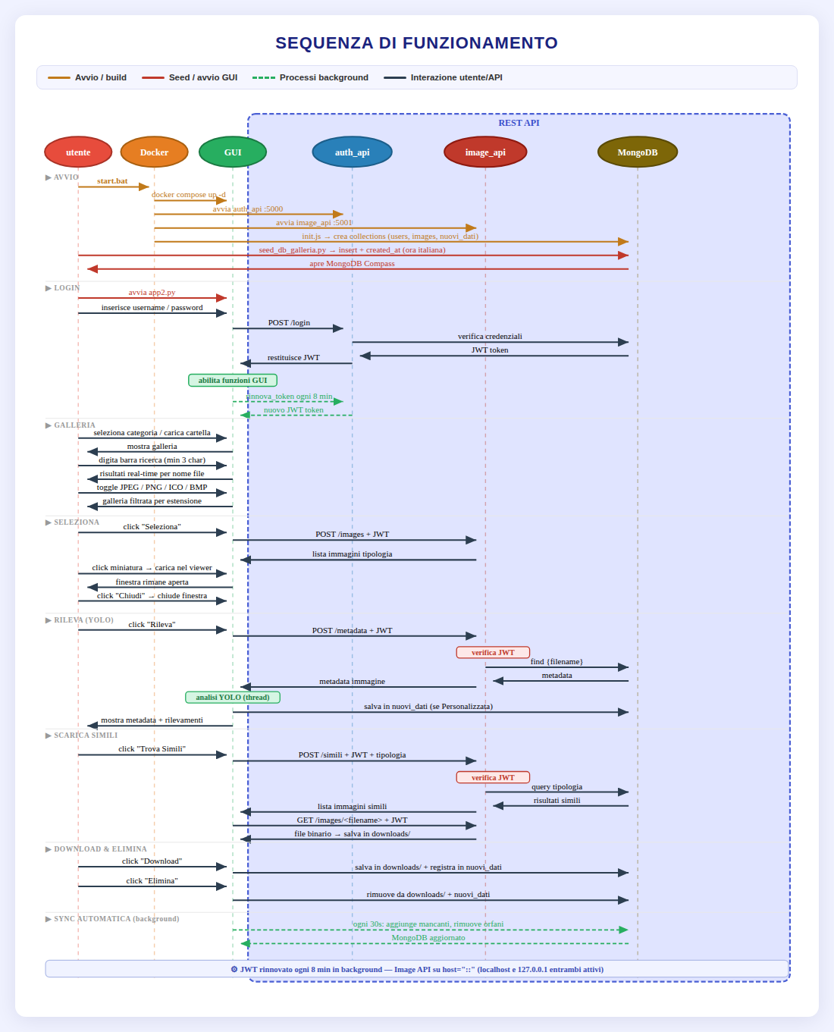

Slide 6
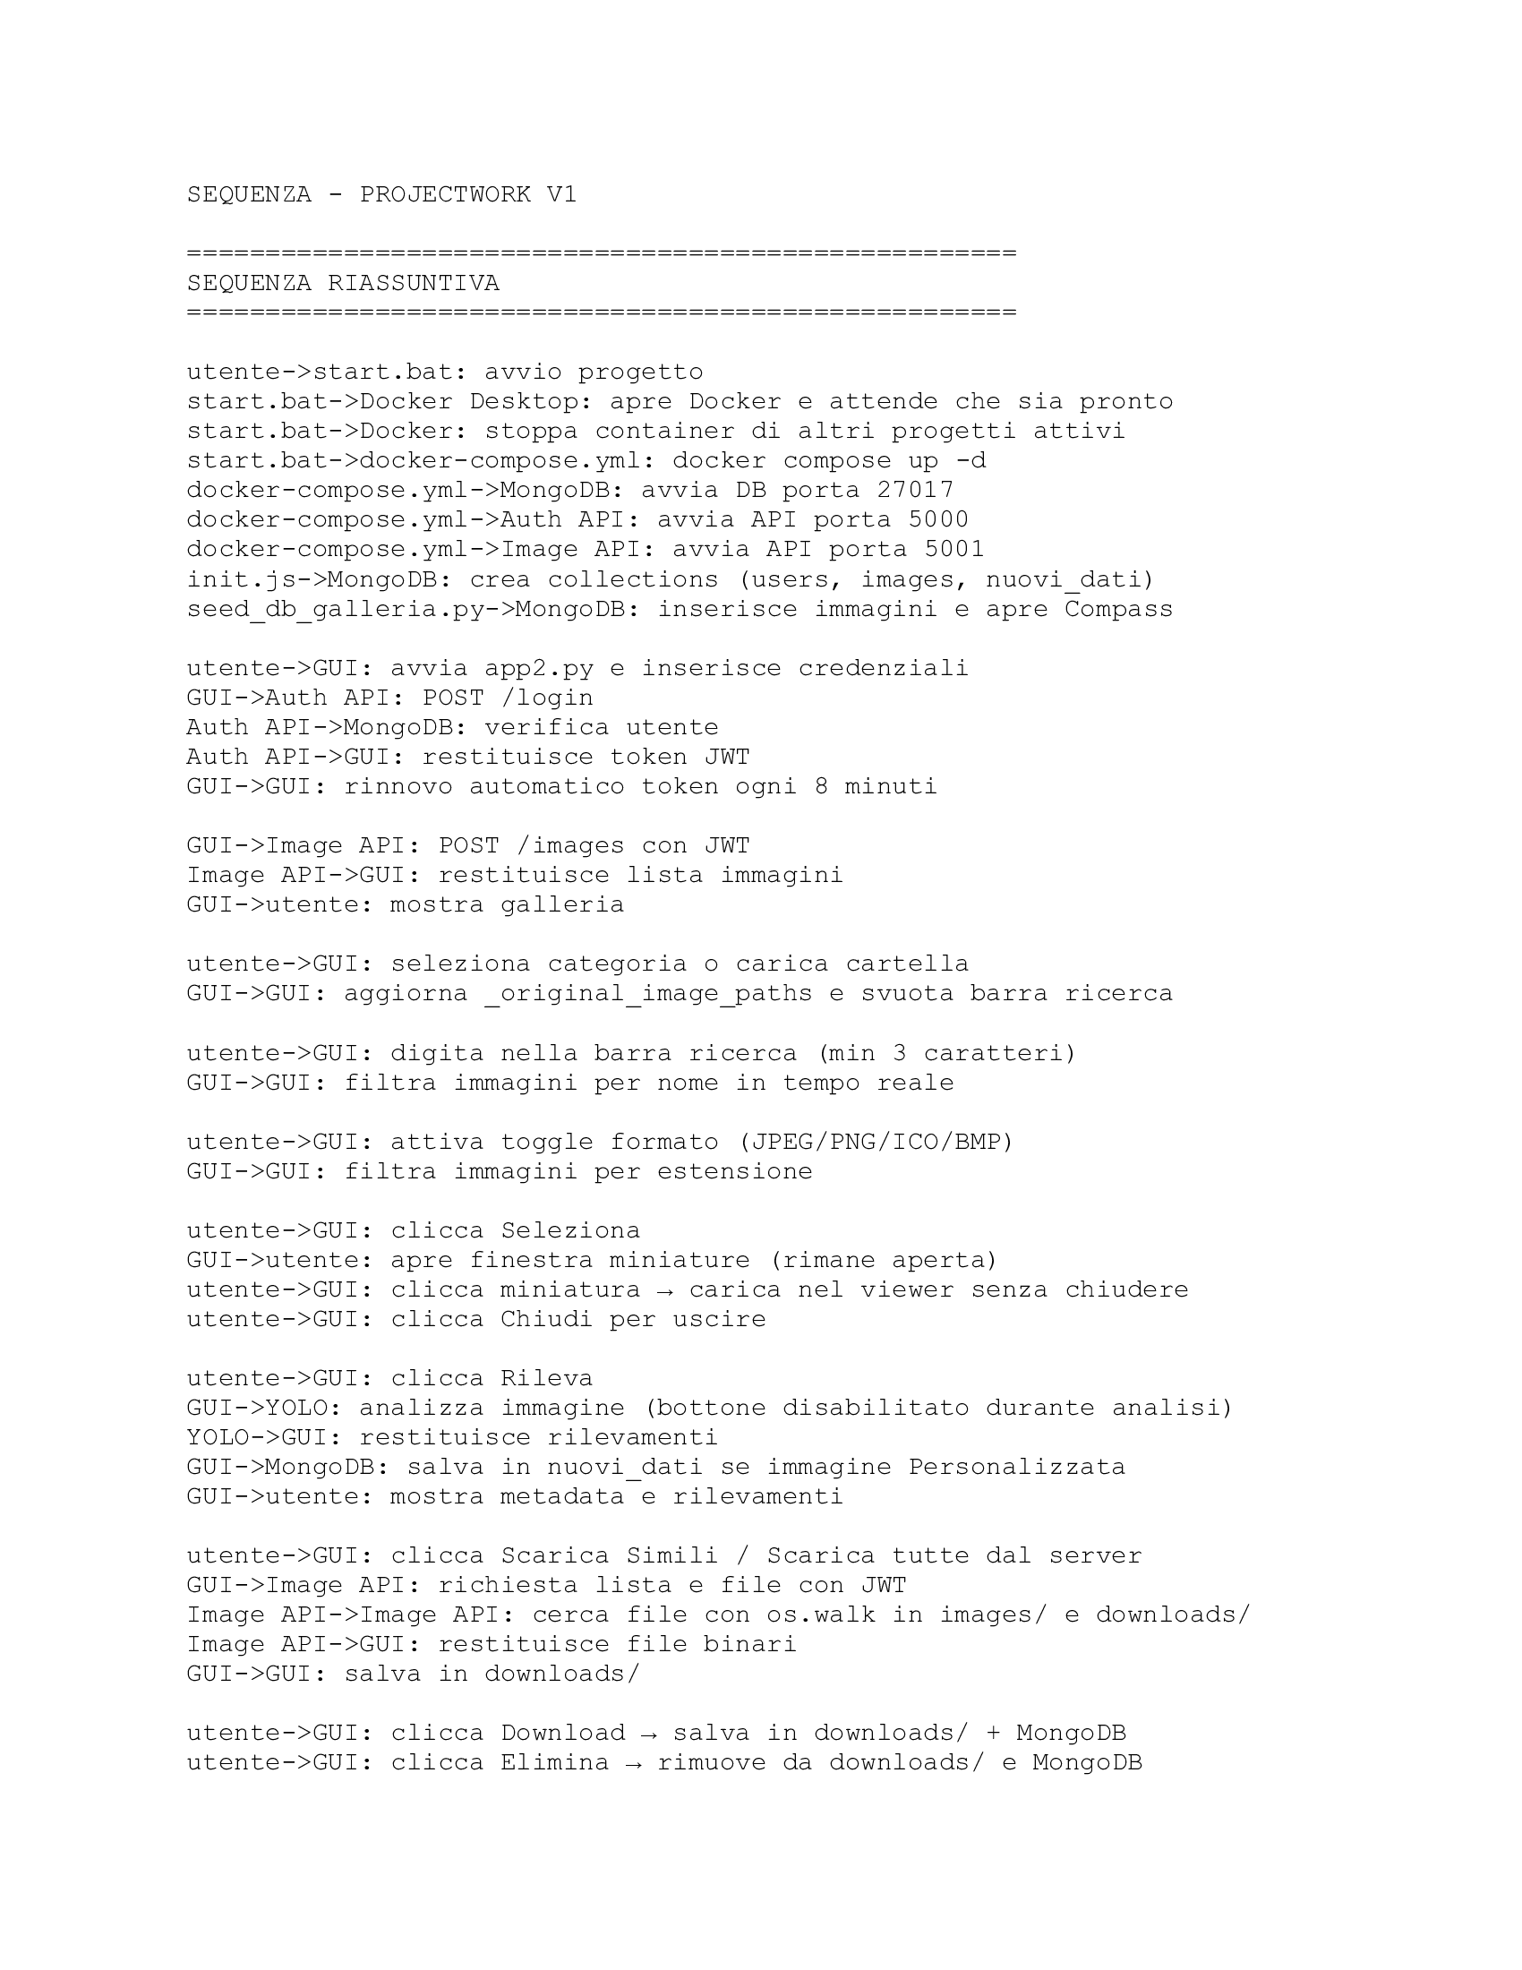

Sequenza di funzionamento (cont'd)

